Slide 1
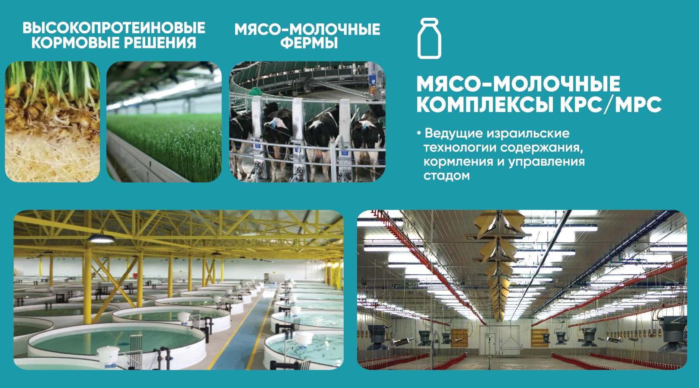

Slide 2
2 ФАКТА ОБ ИЗРАИЛЕ
Какой из них правда?
Факт № 1 - Израиль это…
одна из самых маленьких стран мира,
60% территории – пустыня
в с/х занято около 2.6% населения (т.е. около 250 000 человек)
Факт №2 - - Израиль это…
Один из ведущих мировых производителей и экспортёров продукции
Лидер мировых агротехнологий
В молочном секторе действуют ограничительные квоты, чтобы избежать перепроизводства

Slide 3
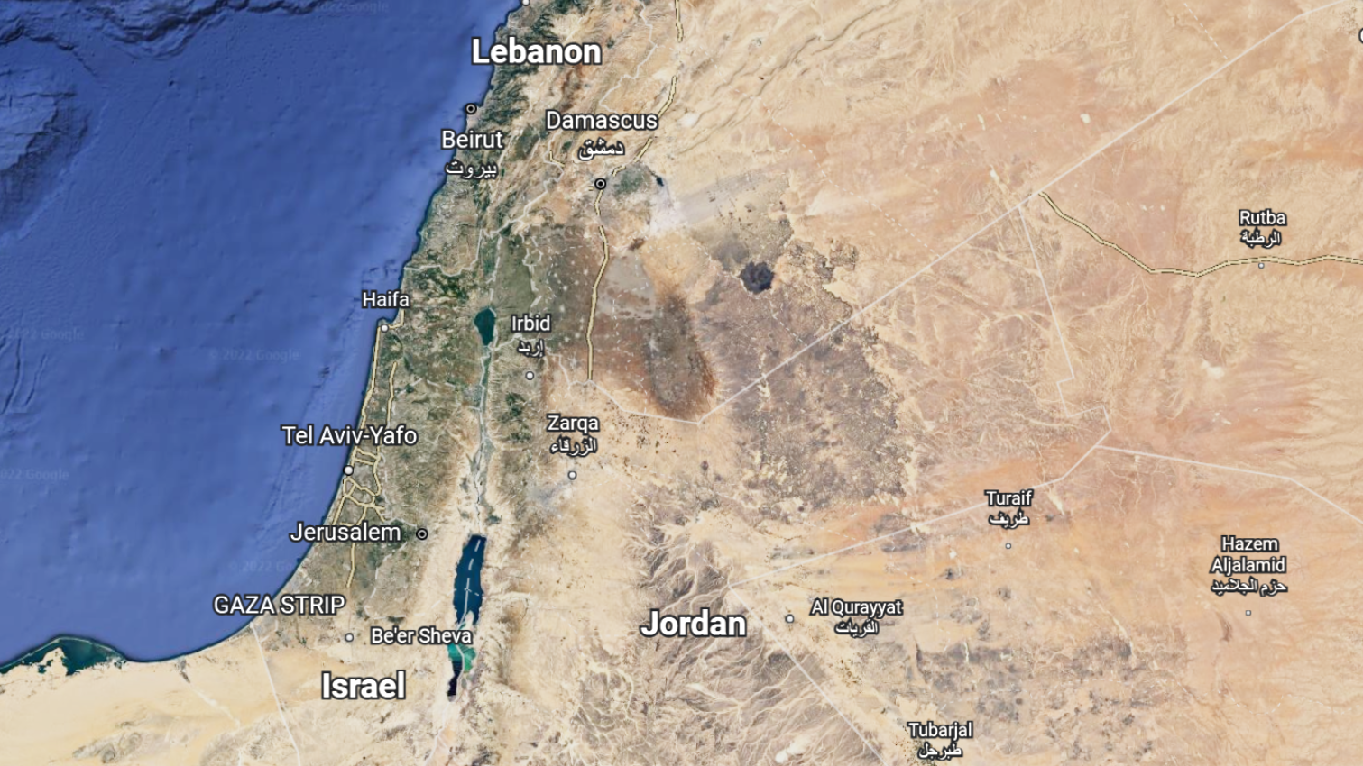
Израиль превратил нехватку ресурсов в бесконечный источник и стимул для АГРОИННОВАЦИЙ
с впечатляющими результатами

Slide 4
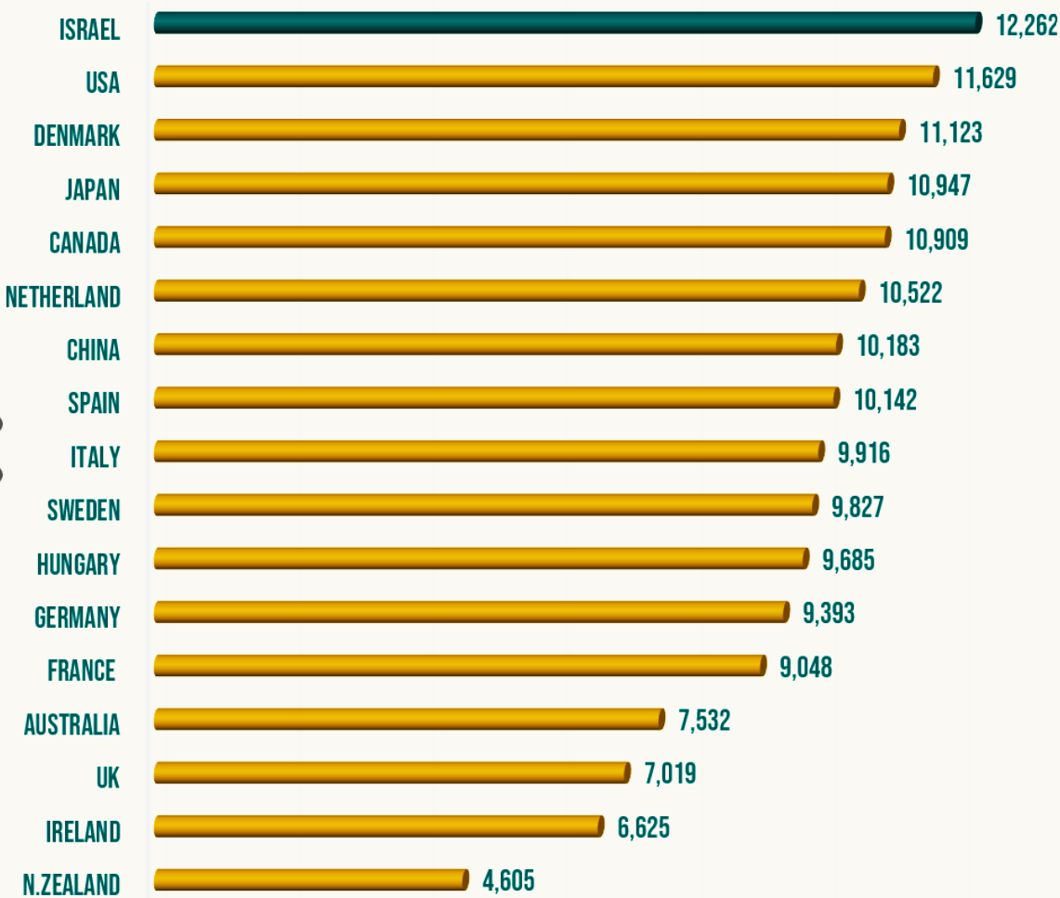
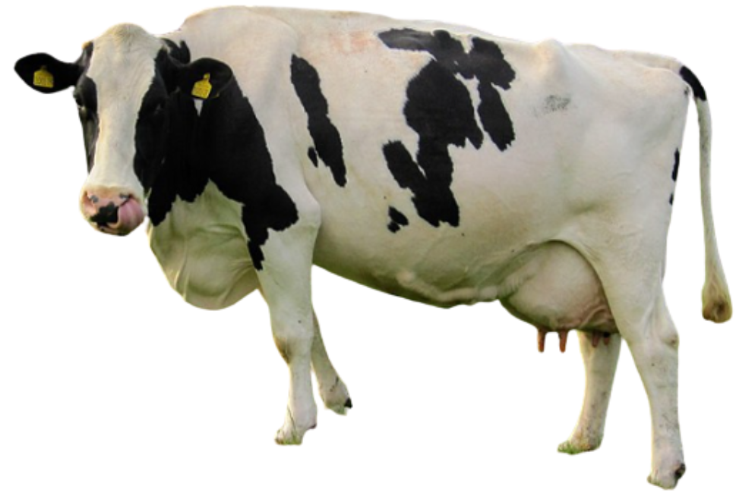
Сколько молока дают израильские коровы?
Израильская Голштинская
Свыше 40-42 литра в день
Свыше 12 000 литров в год
4.5-5.5 лактаций

Slide 5
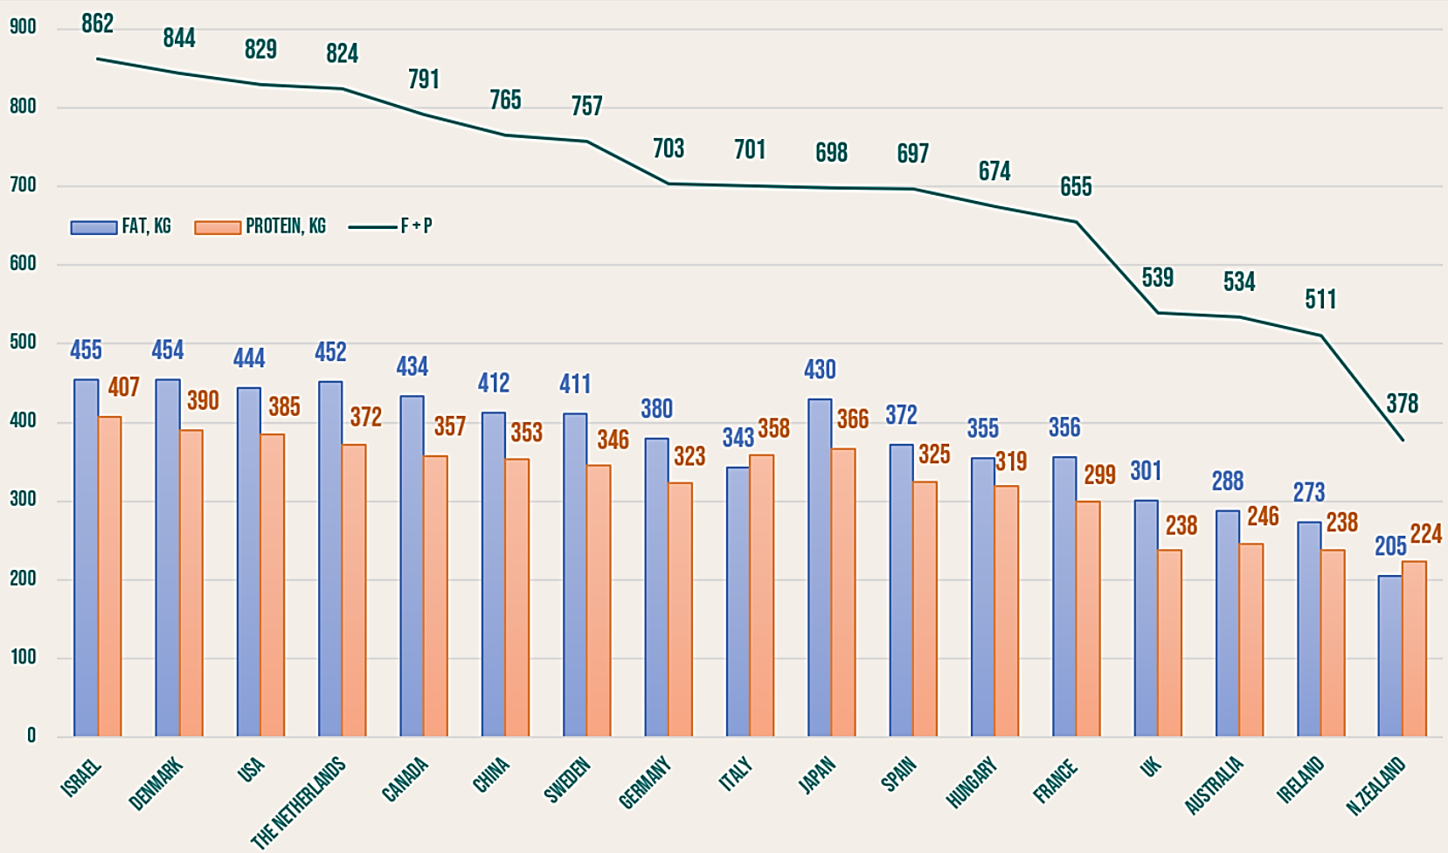
Какое молоко дают израильские коровы?
И больше, и лучше

Slide 6
Как такое возможно?
БИЗНЕС / ПОСТАВЩИКИ
ФЕРМЕРЫ
ИНВЕСТИЦИИ
ТЕХНОЛОГИЯ
ИННОВАЦИИ И R’N’D
НАУКА
ГОСУДАРСТВО

Slide 7
Как такое возможно?
Основа аграрного чуда Израиля
в условиях нехватки ресурсов…
Кооперация и взаимодействие для достижения общей цели

Slide 8
Ссылка на источник

Slide 9
Концепция AGRIGO
Фокус на долгосрочной экономической эффективности
MARKET FIT / ОЦЕНКА РЫНКА
ДО: MARKET FIT / ОЦЕНКА РЫНКА
выбор продукта и концепции с учётом потенциала рынка, существующих мощностей и местных особенностей
ВО ВРЕМЯ: МЕСТНАЯ АДАПТАЦИЯ МИРОВЫХ ПРАКТИК
выбор и адаптация инновационных технологий и эффективных строительных решений
МЕСТНАЯ АДАПТАЦИЯ МИРОВЫХ ПРАКТИК
УПРАВЛЕНИЕ И ЭКСПЕРТНАЯ ПОДДЕРЖКА
ПОСЛЕ: УПРАВЛЕНИЕ И ЭКСПЕРТНАЯ ПОДДЕРЖКА
Профессиональная экспертная поддержка в после запуска, подготовка и обучение местных специалистов
9

Slide 10
Инженерные и управленческие решения AgriGo
Факторы экономической эффективности
УПРАВЛЕНИЕ РИСКАМИ
КРАТКОСРОЧНАЯ ОПТИМИЗАЦИЯ
Технологический дизайн проекта для оптимизации CAPEX
Инженерные решения для снижения производственных затрат
Продуманные этапы реализации ускорение получения прибыли
ДОЛГОСРОЧНАЯ ЭФФЕКТИВНОСТЬ
Оптимизация OPEX
Встроенный потенциал для развития
Высочайшее качество с учётом трендов на будущее
Гибкость в адаптации товара к рынку
КРАТКОСРОЧНАЯ ОПТИМИЗАЦИЯ
ДОЛГОСРОЧНАЯ ЭФФЕКТИВНОСТЬ
УПРАВЛЕНИЕ РИСКАМИ
Усиление биобезопасности
Снижение человеческого фактора
Автоматизация & «умные» технологии
10

Slide 11
СИЛА КОМПЛЕКСНОГО ПОДХОДА AGRIGO

Slide 12
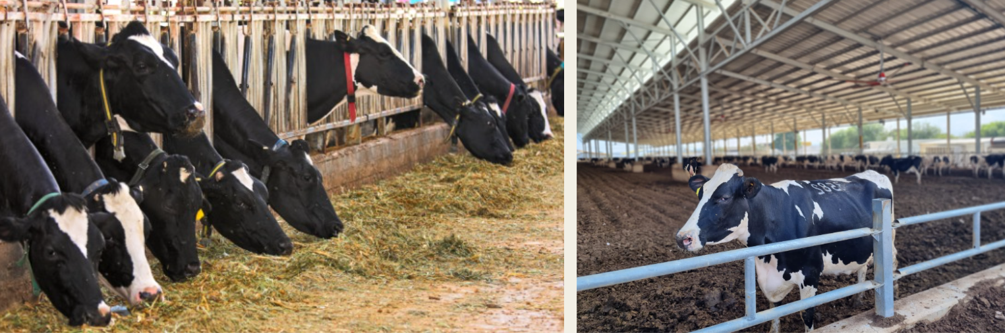
СВОБОДНОЕ СОДЕРЖАНИЕ:
ДО 24 М² НА КОРОВУ
Простор и свобода передвижения
Больше лактаций, выше надои
Сухая чистая подстилка
Меньше проблем с копытами и маститом
Отбор по продуктивности
ПРИБЫЛЬ

Slide 15
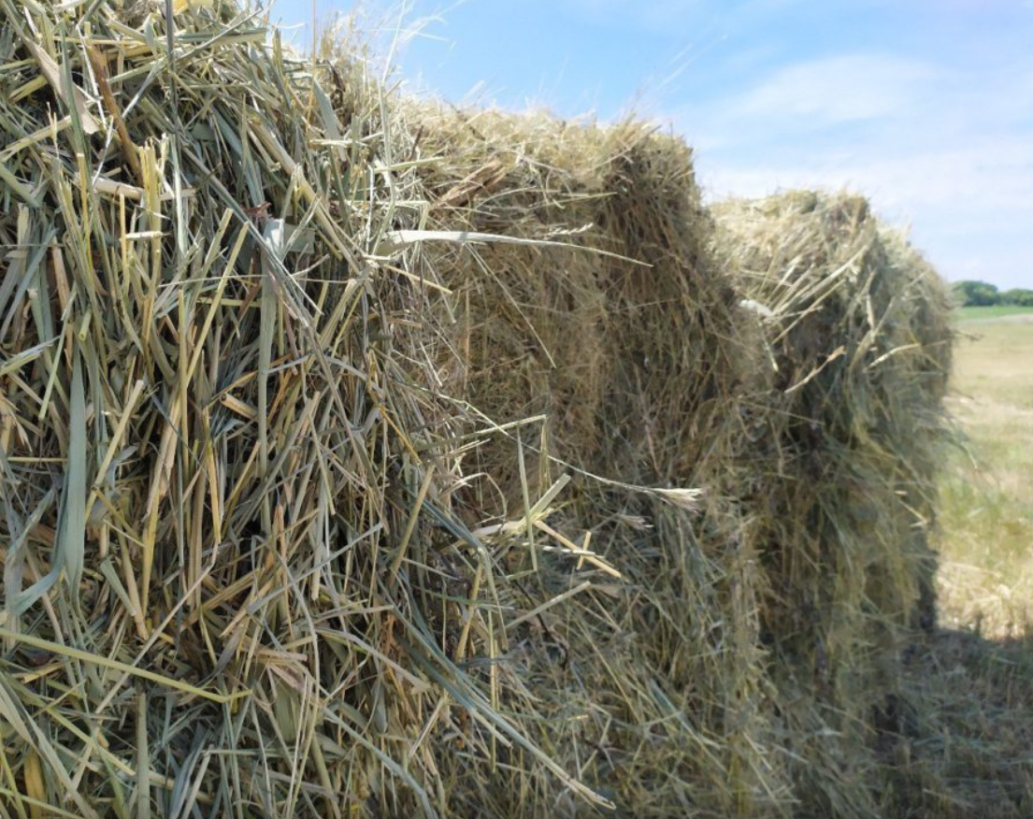
Подготовка кормов
Начинаем с поля
Когда срезать?
Как нарезать?
Как хранить?

Slide 16
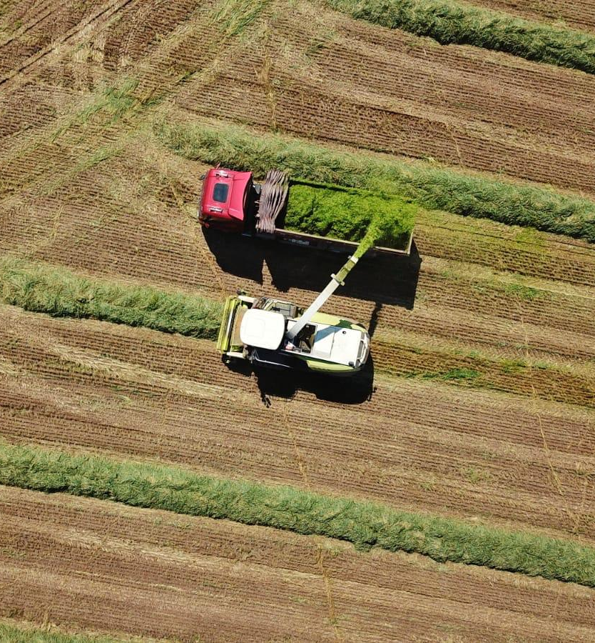
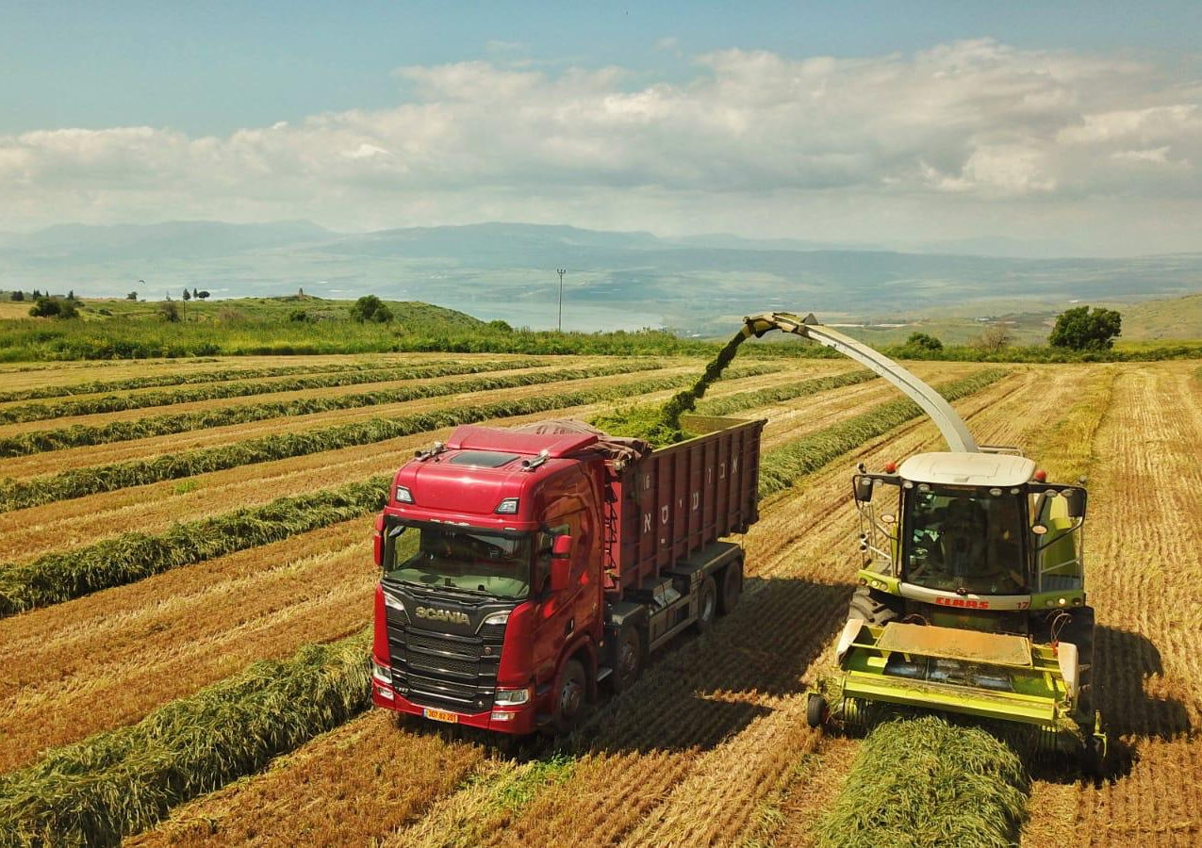
Когда срезать?
на стадии первого цветения

Slide 17
Как нарезать?
Сложее приготовить гомогенную кормовую смесь
Выше изнаши ваемость миксера
Выше расход электро энергии
Риск попадания воздуха в корма
СЛИШКОМ ДЛИННО
ПОТЕРИ
Оптимально – 0,95-0,64 см
Недостаточно сухого вещества в кормах
Необходимо постоянно пополнять СВ
Затраты на кормовые добавки
Дополнительный труд
СЛИШКОМ КОРОТКО
ПОТЕРИ

Slide 18
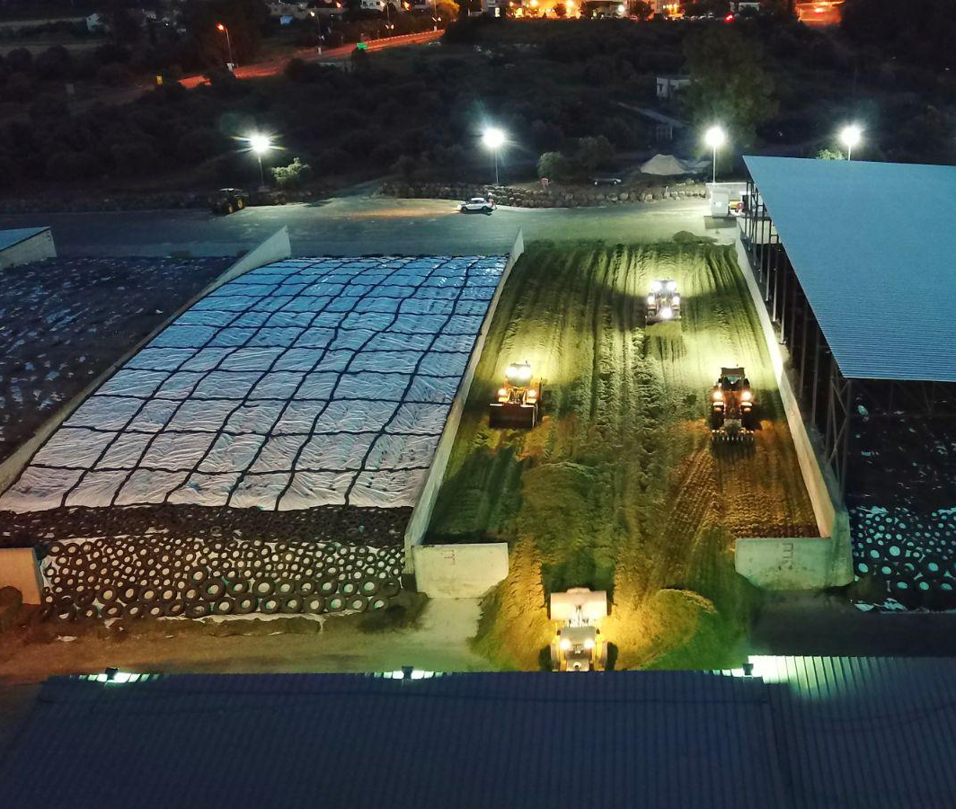
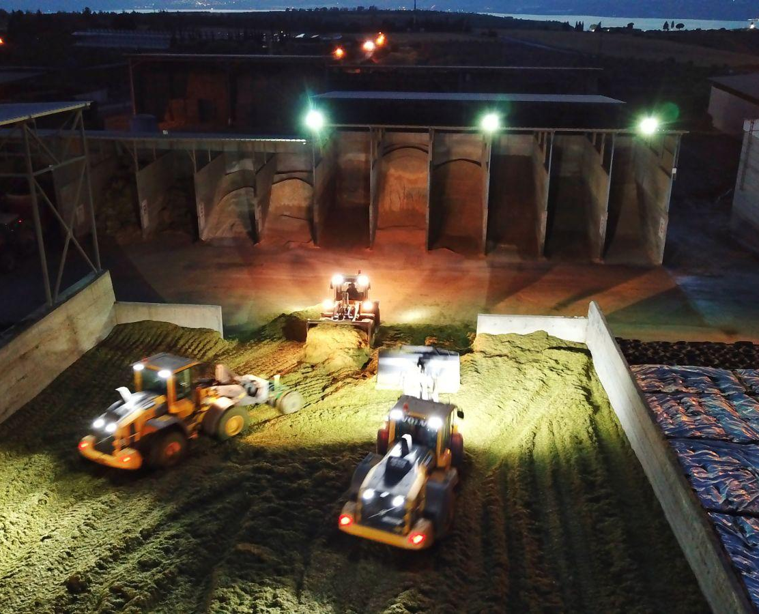
Как хранить?

Slide 19
Насколько дороже «дешевле»?
Организация кормления
Пастбище
Зависимость от климата
Нехватка полезных элементов
Несбалансиро ванное питание
Ниже надои и качество молока
ПОТЕРИ
TMR
Витаминные добавки, премиксы
Контроль за качеством и составом кормов
Сбалансированное питание
Выше надои и качество молока
ПРИБЫЛЬ

Slide 20
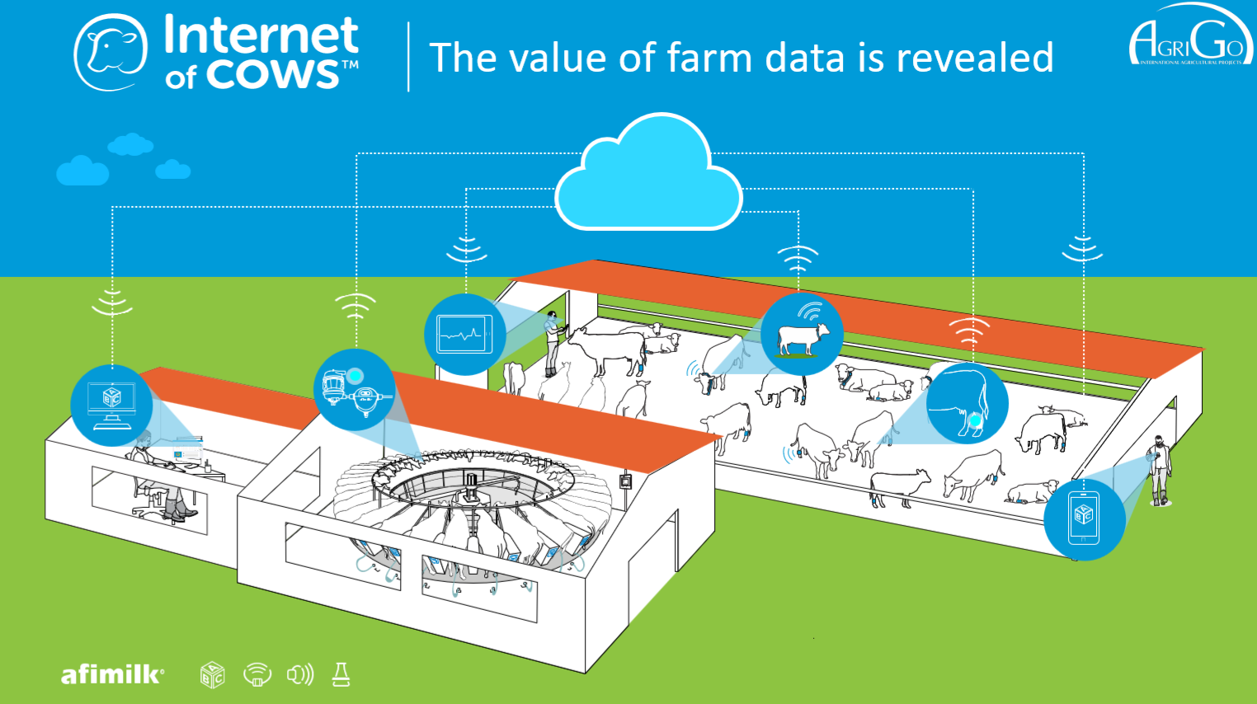

Slide 23
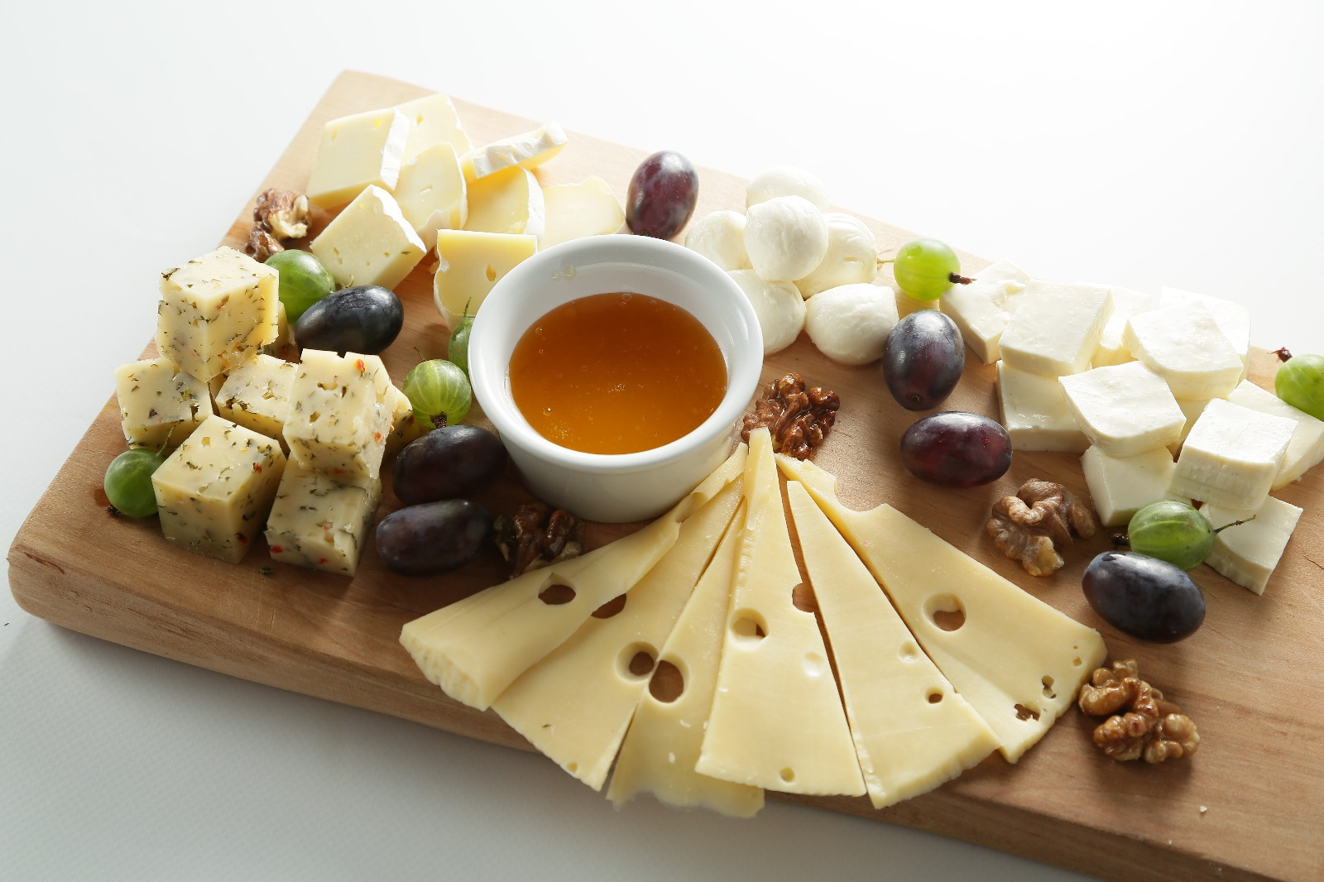
Продукция, которую хотят купить
Молокоперерабатывающие заводы
Технологии производства высокомаржинальных молочных продуктов

Slide 24
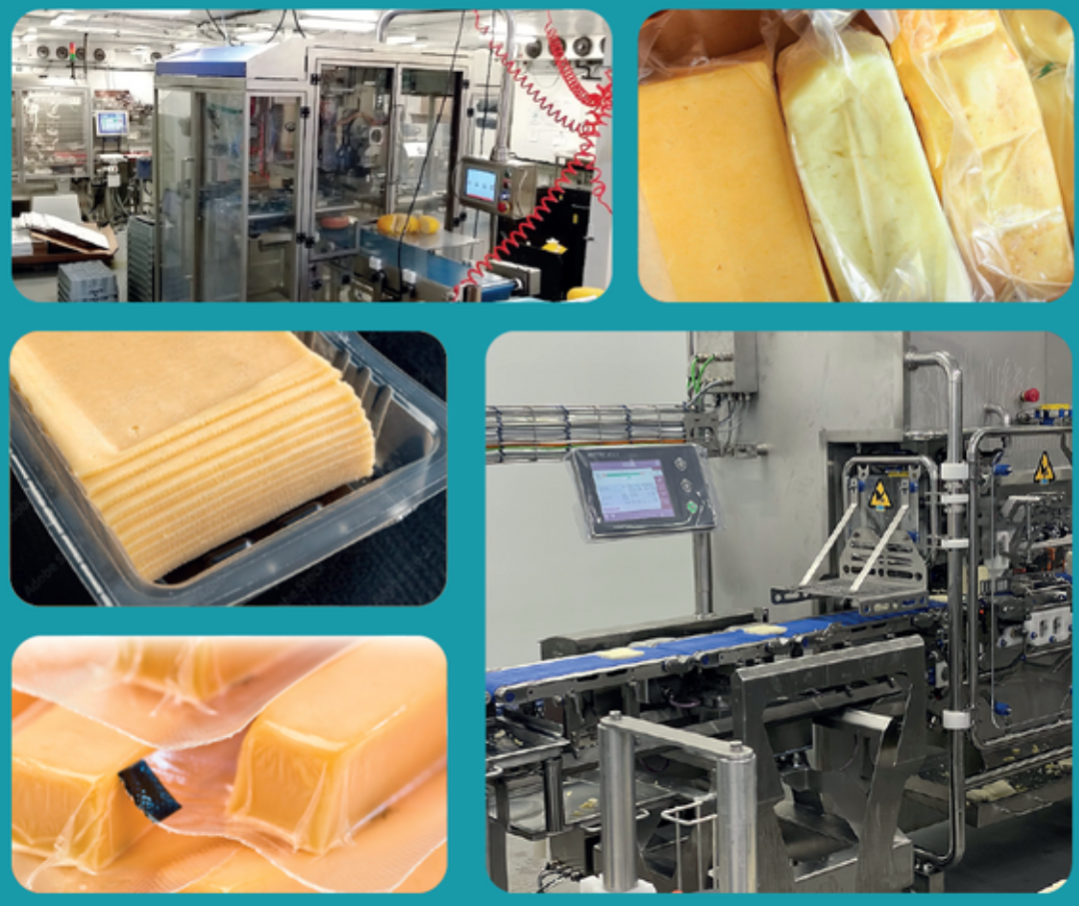
Продукция, которую удобно купить
Технологии упаковки согласно международных стандартов
с учётом требований рынков сбыта

Slide 26
СПАСИБО!
Для контактов:
Анатолий Миндель: +972 52 364 4205
Дарина Привалко: +972 54 3035030

